Slide 1

Projet S6 EMS
Prédiction de la population
Présentation : Cédric Jestin, le 11/03/2025
Professeur encadrant : Mr Alexandre Delode
Notes:
© Copyright PresentationGO.com – The free PowerPoint template library

Slide 2
Plan:
Introduction
Préparation des données
Analyse descriptive
Gestion des Na
Prédiction
Conclusion
Notes:
© Copyright PresentationGO.com – The free PowerPoint template library

Slide 3

Introduction
Données choisies :
- Temporelle : 1960 à 2023
- Spatiale : par pays (195 reconnus)
- démographique : population totale et taux de croissance annuel, taux de naissance/morts (/1000)
- économique : PIB/hab, revenue annuel
- autres : Accès électricité, consommation electrique/habitant
Source
But : Prédire l’évolution de la population à l’aide de ces variables.
Notes:
© Copyright PresentationGO.com – The free PowerPoint template library

Slide 4
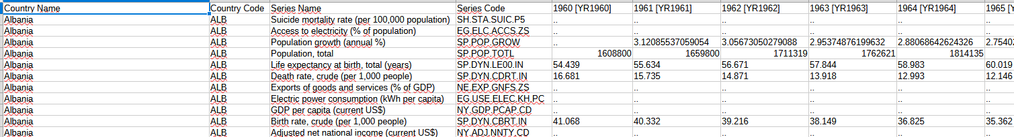
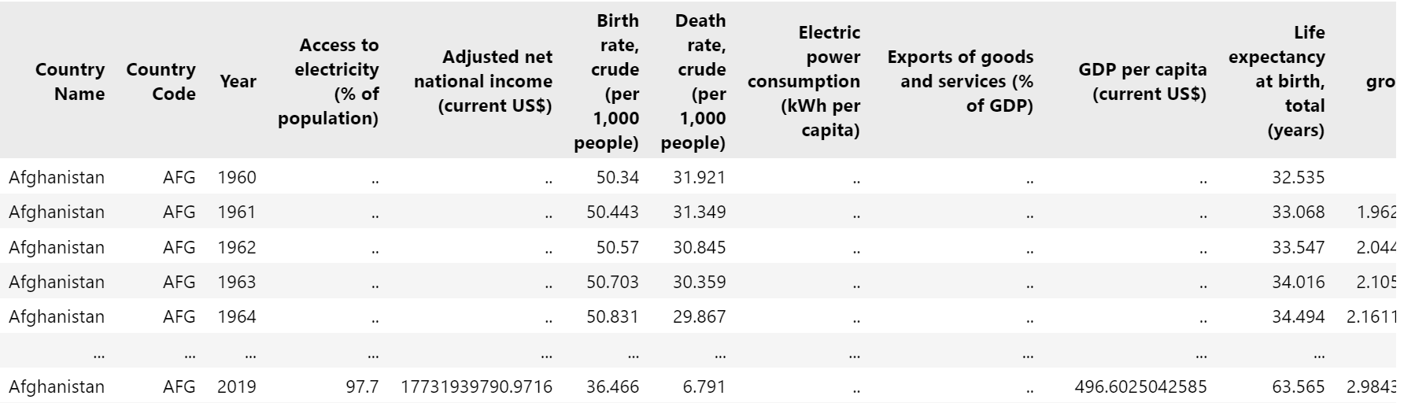

Préparation des données
1- Transformation en format tabulaire/ajout d’une colonne continent
Notes:
© Copyright PresentationGO.com – The free PowerPoint template library

Slide 5
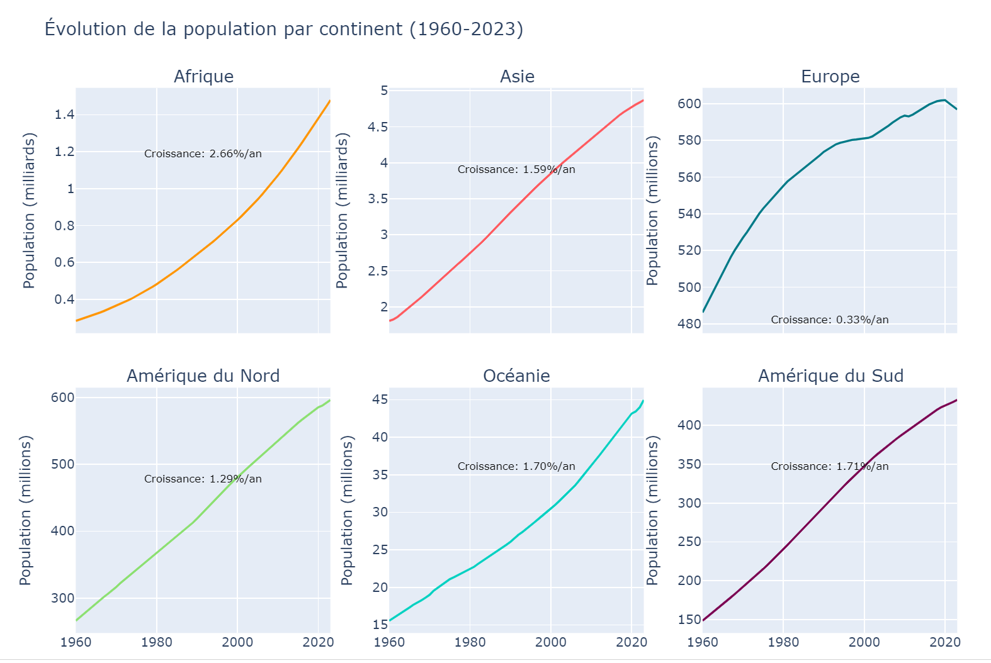

Statistique descriptive
Monde :
1,57%/an (1960-2023)
3 milliards => 8 milliards
Notes:
© Copyright PresentationGO.com – The free PowerPoint template library

Slide 6
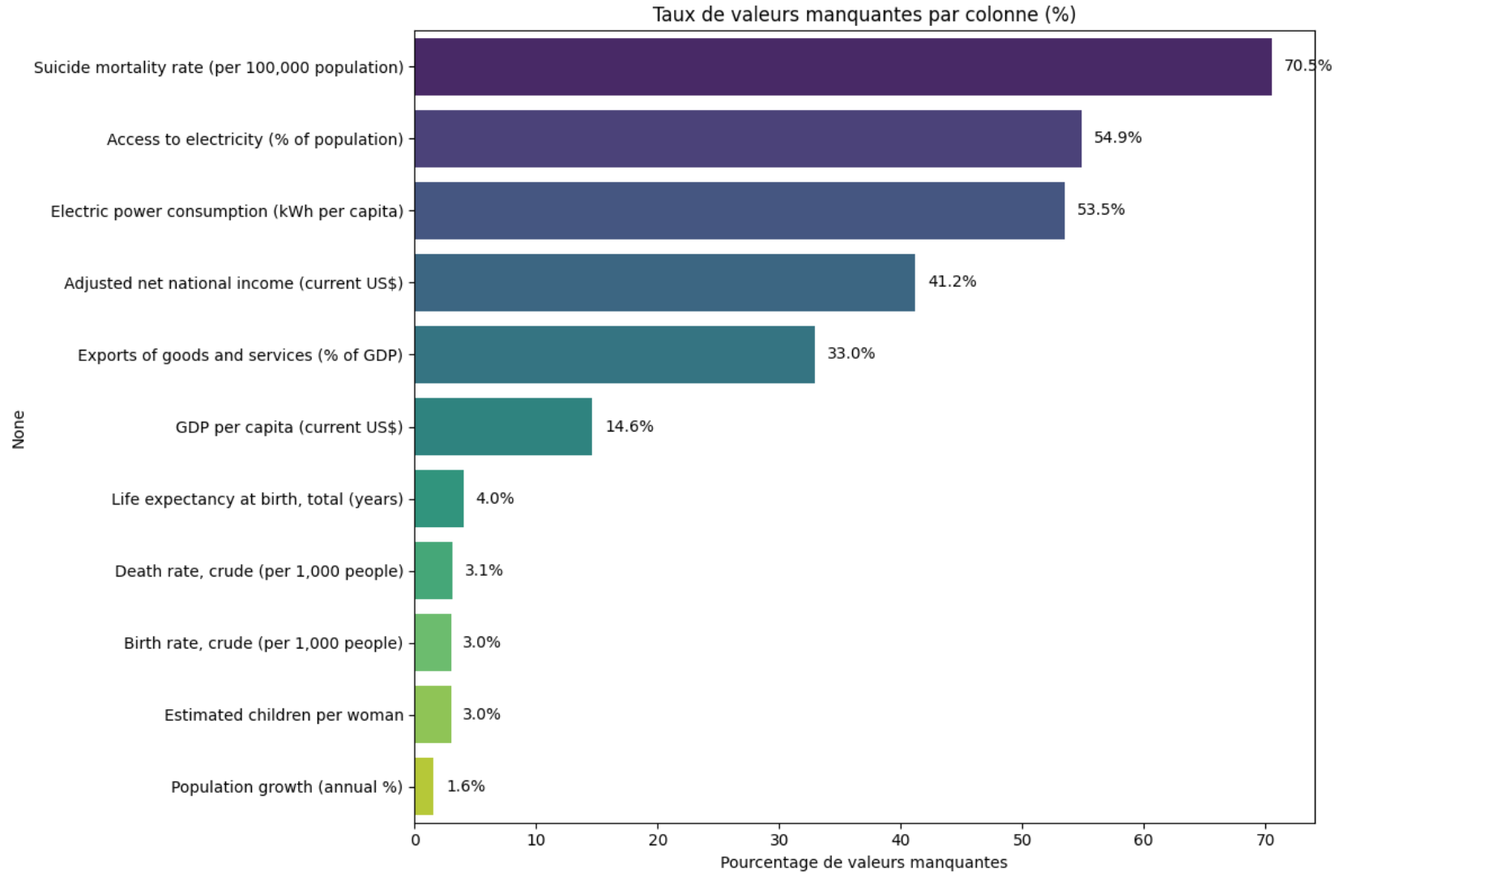
Comment combler ce vide ...?
Notes:
© Copyright PresentationGO.com – The free PowerPoint template library

Slide 7
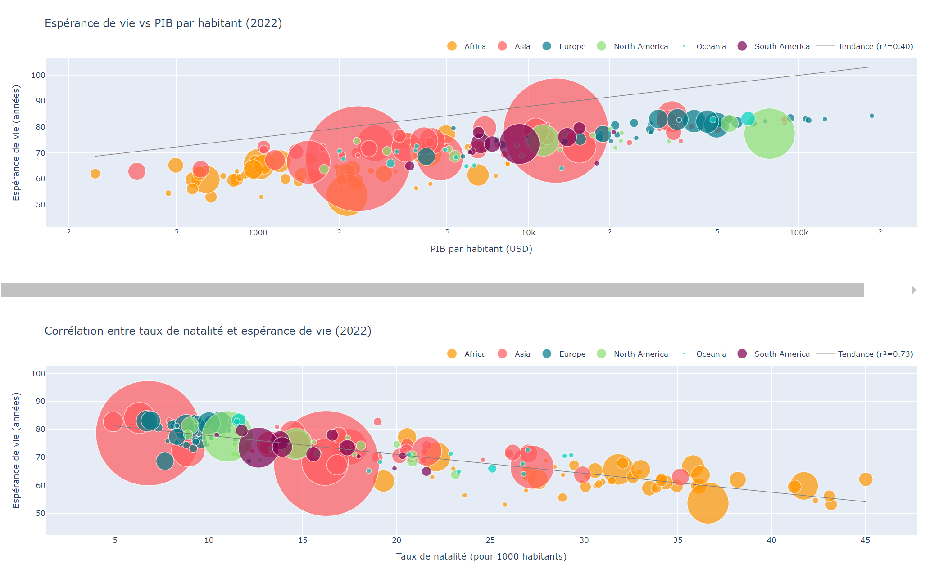
Notes:
© Copyright PresentationGO.com – The free PowerPoint template library

Slide 8
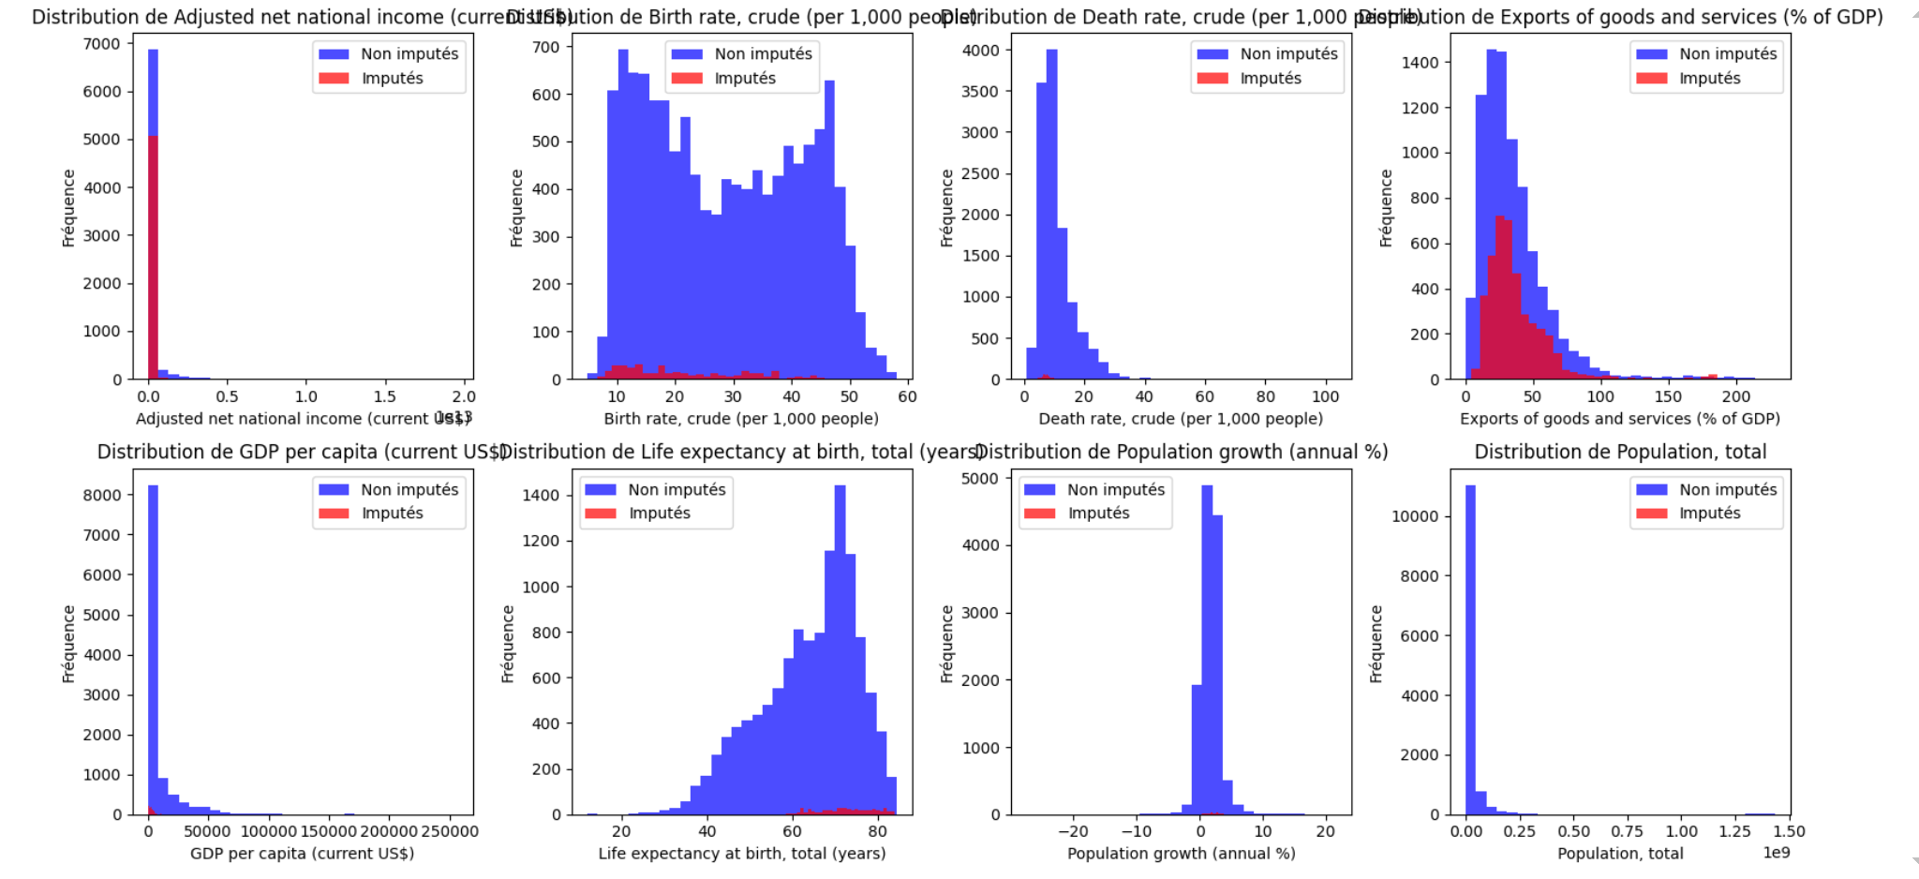

Gestion des NaN
Méthode itérative : basé sur un ensemble d’arbre de décision
Notes:
© Copyright PresentationGO.com – The free PowerPoint template library

Slide 9
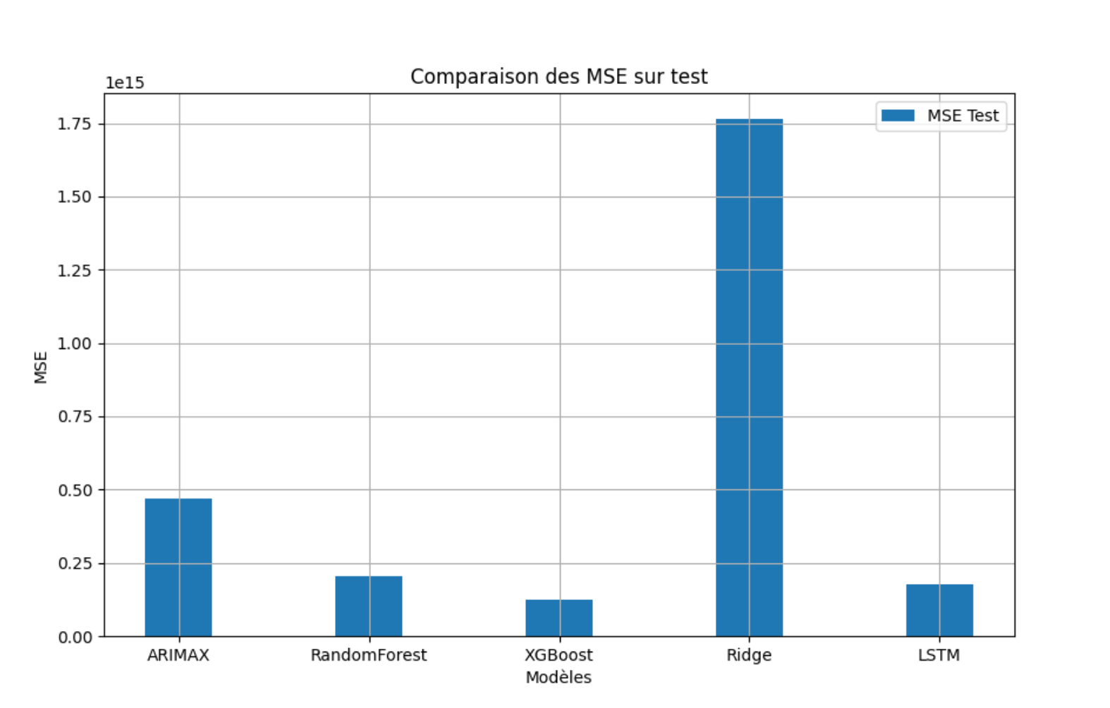
Prédiction
Problème : MSE très élevé et prédiction mauvaise (surapprentissage…)
Notes:
© Copyright PresentationGO.com – The free PowerPoint template library

Slide 10

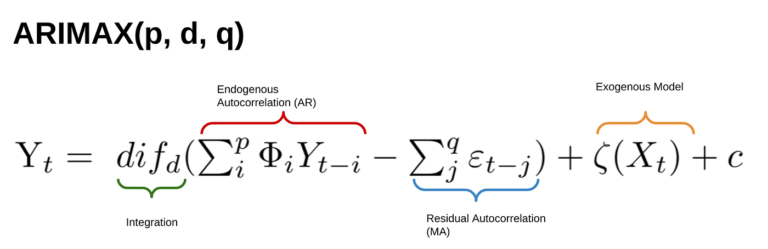
Prédiction
Modèle ARIMAX
AR (AutoRégressive) :
Modélise la dépendance entre observations successives.
I (Intégré) :
Indique le nombre de différenciations nécessaires pour rendre la série stationnaire.
MA (Moyenne Mobile) :
Capture l'effet des chocs ou erreurs passées.
X (Exogène) :
Représente les variables explicatives extérieures au temps
modèles choisies: -ARIMA(X)
-logistique (+hypothèses)
L : « capacité maximale » fixé à 11 milliards
K : taux de croissance fixé à 0,05
X0 : point médian fixé à 70 (2030 avec départ en 1960) (ralentissement croissance)
Notes:
© Copyright PresentationGO.com – The free PowerPoint template library

Slide 11
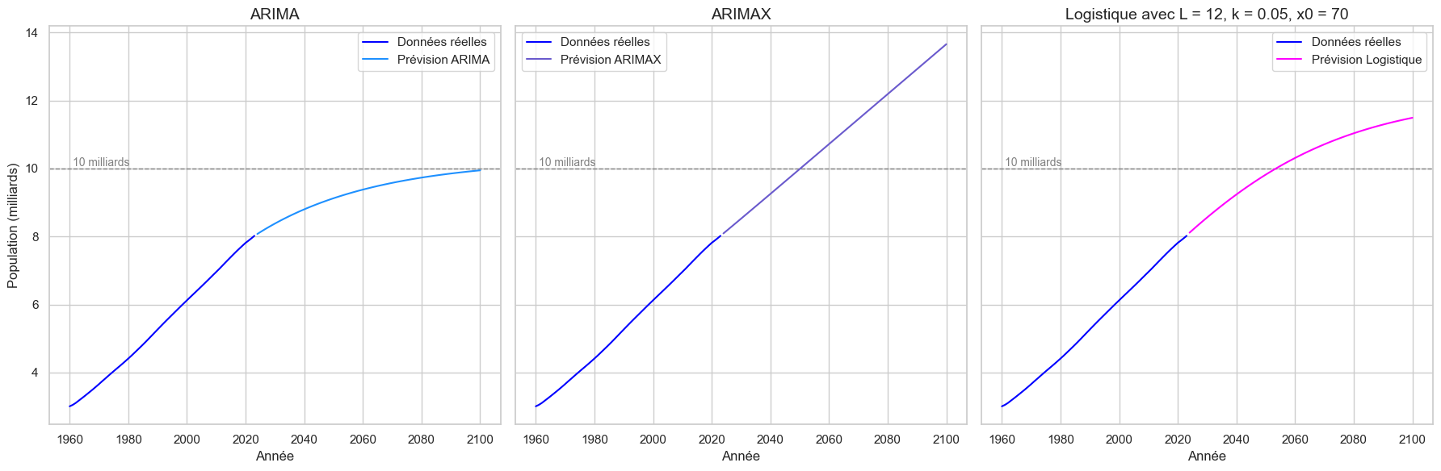
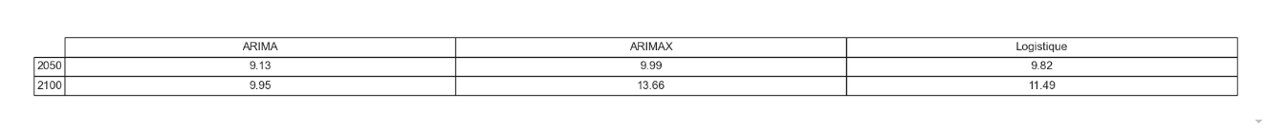
Les modèles divergent fortement à long terme.
Notes:
© Copyright PresentationGO.com – The free PowerPoint template library

Slide 12
Conclusion
Les prédictions pour 2050 : une population entre 9 et 10 milliards d’individus soit + 1 milliards comparé à aujourd’hui (environ 8,2 milliards) en 2024.
ONU : 9,7 milliards hab en 2050
Notes:
© Copyright PresentationGO.com – The free PowerPoint template library

